Slide 1
О порядке внесения в реестр счетов информации об онкологических больных

Slide 2
В настоящее время общие принципы построения и функционирования информационных систем и порядок информационного взаимодействия в сфере ОМС регламентированы приказами ФФОМС №79 от 07.04.2011г., №200 от 28.09.2018г. и №285 от 13.12.2018г., в соответствии с которыми реестр счетов за медицинские услуги, оказанные онкологическим больным, должен содержать следующую информацию:

Slide 3
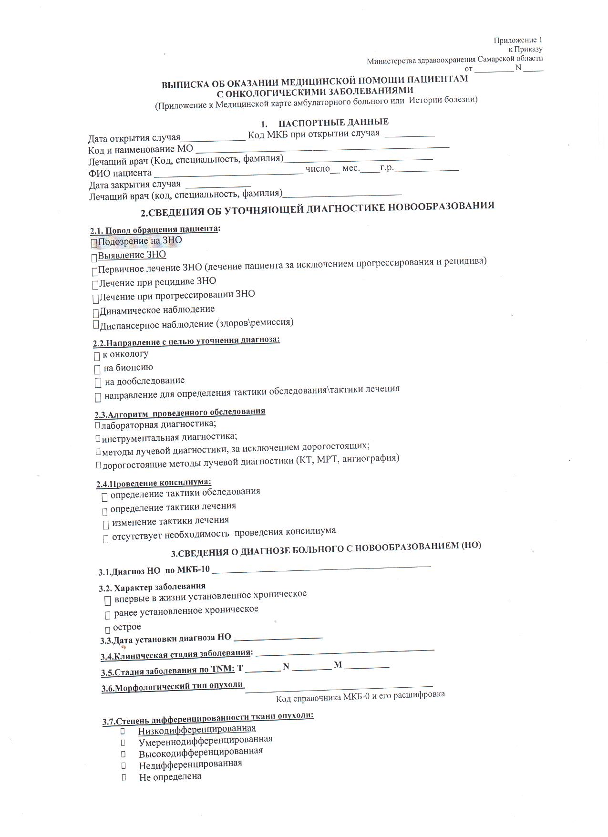
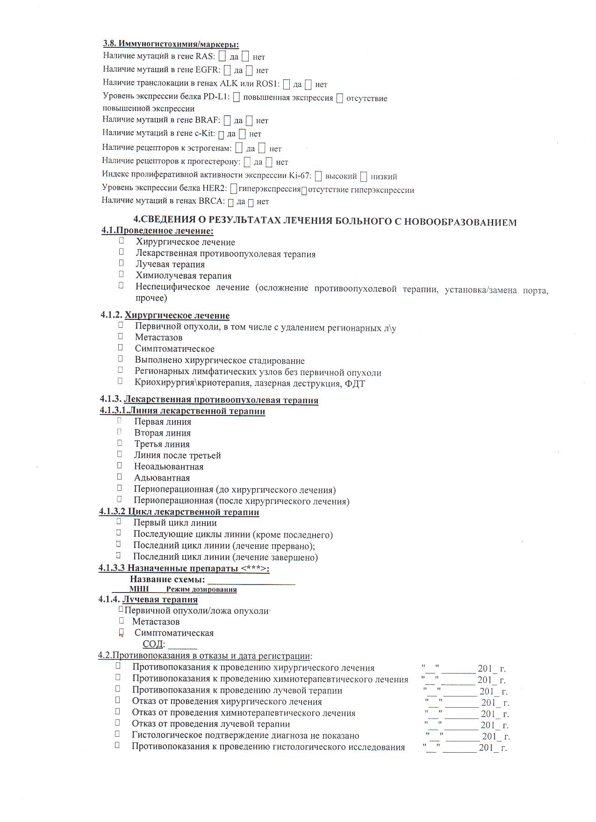
Выписка на 2 листах
Notes:
Эту информацию мы представляем в формате выписки, которая оформляется:

Slide 4
при подозрении на ЗНО;
выявлении ЗНО;
при уточняющей диагностики и лечении ЗНО в учреждении общей лечебной сети (поликлинике или стационаре), в том числе при оказании экстренной хирургической помощи;
при уточняющей диагностики и спецлечении ЗНО, или его рецидива, в специализированном онкологическом учреждении;
при контрольном диспансерном осмотре онкологического больного, в том числе с ХБС.
Notes:
В 5 случаях :

Slide 5
На каждый законченный случай вышеназванных категорий больных (обращение в поликлинику или госпитализация в стационар), в том числе при оказании экстренной помощи, оформляется отдельная Выписка. В рамках одного случая лечащий врач может направить пациента на различные обследования и назначить лечение. В процессе ведения пациента по результатам выполненных обследований и проведенных алгоритмов лечения информация в Выписке лечащим врачом последовательно корректируется (дополняется, уточняется, изменяется).
После завершения курса специального лечения начинается период динамического наблюдения онкологического больного, в ходе которого проводятся контрольные диспансерные осмотры (1-й год наблюдения 1 раз в 3 мес., 2-й год наблюдения 1 раз в 6 мес., 3-й год наблюдения и до конца жизни - 1 раз в год). При этом на каждый законченный случай обращения пациента для контрольного диспансерного осмотра лечащим врачом оформляется отдельная Выписка .

Slide 6
Выписка не оформляется врачами диагностических специальностей. Поэтому при выставлении счетов за параклинические услуги, выполненные пациенту с подозрением на злокачественное новообразование, к электронному реестру прикрепляется Выписка, оформленная лечащим врачом (ВОП, терапевтом, онкологом и т.д.) на дату выполнения услуги.

Slide 7
Порядок заполнения Выписки на различных этапах маршрутизации в соответствии с Приказом МЗ СО от 15.05.2014 №684
Выписка составляется следующими специалистами медицинских организаций на всех этапах маршрутизации онкобольных:

Slide 8
Заполнение «выписки» фельдшерами и акушерками ФАПов и офисов ВОП при выявлении пациента с подозрением на онкозаболевание
Notes:
Фельдшера и акушерки ФАПов, офисов ВОП и смотровых кабинетов заполняют пп. 1, 2.1 и 2.2

Slide 9
Заполнение «выписки» врачами общей практики, участковыми терапевтами, акушерами-гинекологами или иными врачами-специалистами
Notes:
. Врачи общей практики, участковые терапевты, акушеры-гинекологи или иными врачи-специалисты:
заполняют пп. 1, 2.1, 2.2 и 2.3

Slide 10
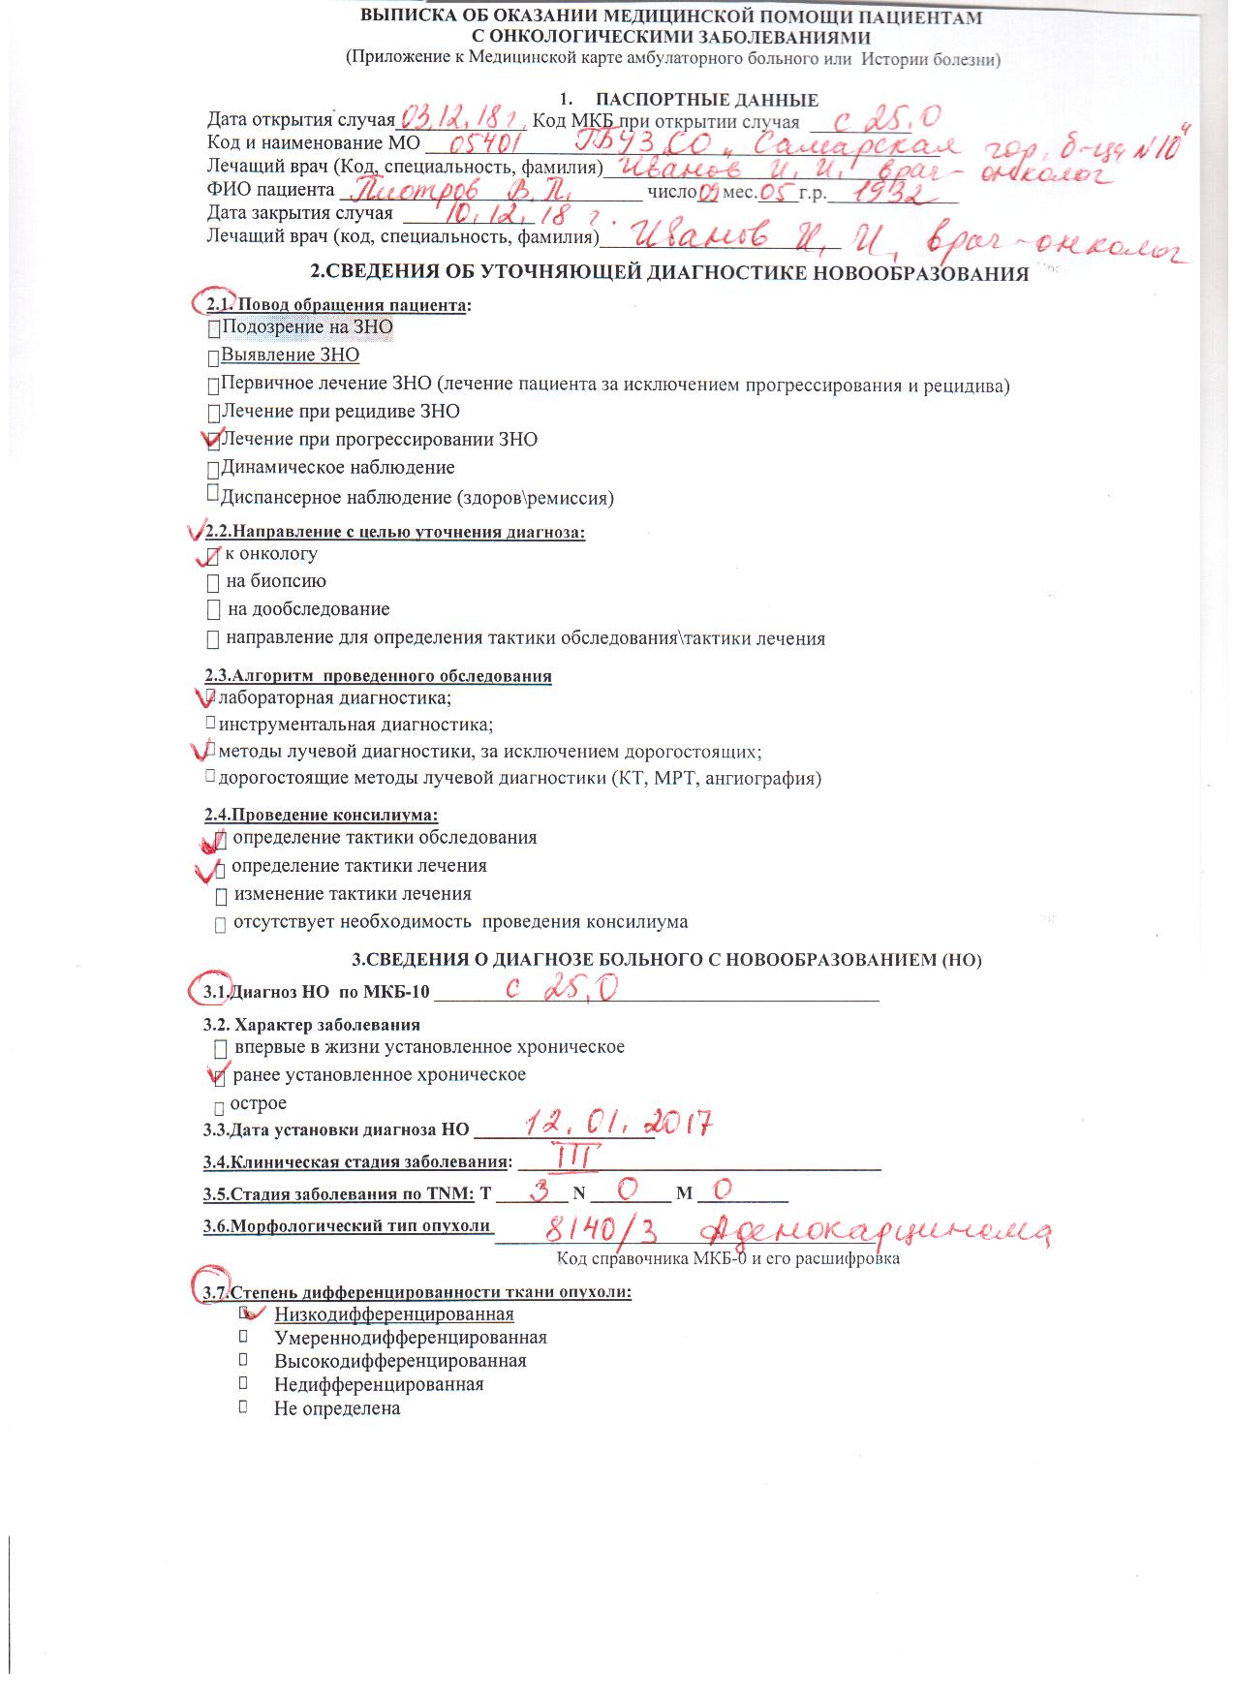
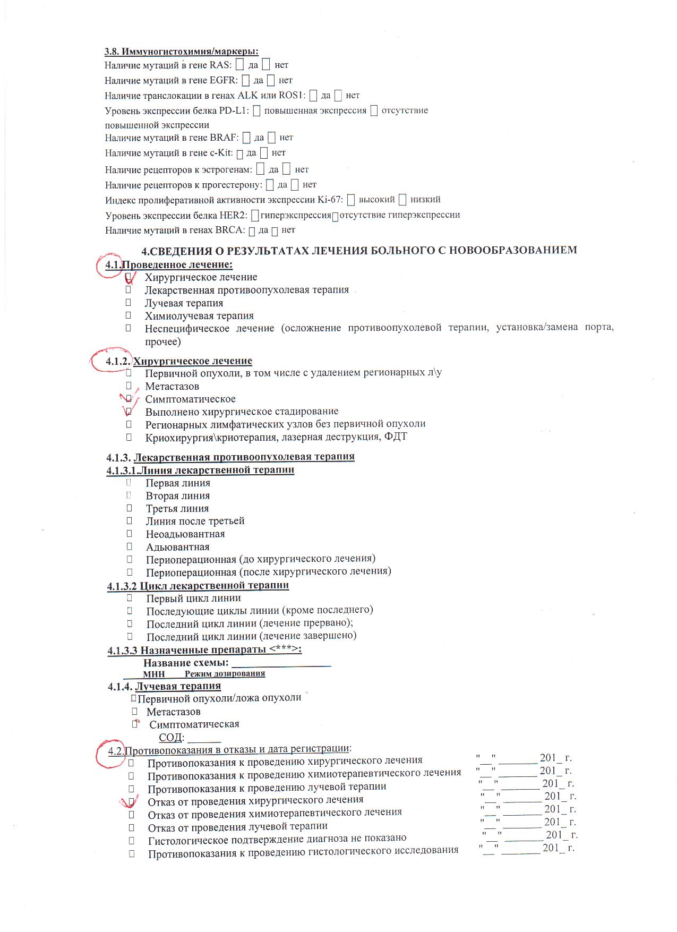
Заполнение «выписки» врачами стационаров общей лечебной сети
Notes:
3, Врачи стационаров общей лечебной сети заполняют пп.1, 2.1- 2.4; 3.1-3.7; 4.1, 4.1.2, 4.2

Slide 11
Заполение «выписки» врачами онкологами первичных онкокабинетов и онкополиклиник ГБУЗ ТГКБ №5 и ГБУЗ СОКОД
Notes:
4 Врачи онкологи первичных онкокабинетов и онкополиклиник ГБУЗ ТГКБ №5 и ГБУЗ СОКОД при проведении дифференциальной и уточняющей диагностики ЗНО, или их рецидивов, заполняют пп.1, 2.1- 2.4; 3.1-3.8; 4.2 Выписки
При амбулаторном спецлечении (хирургическом, химиотерапевтическом, лучевом) онкологических больных дополнительно заполняют пп.4.1; 4.1.2; 4.1.3; 4.1.4.

Slide 12
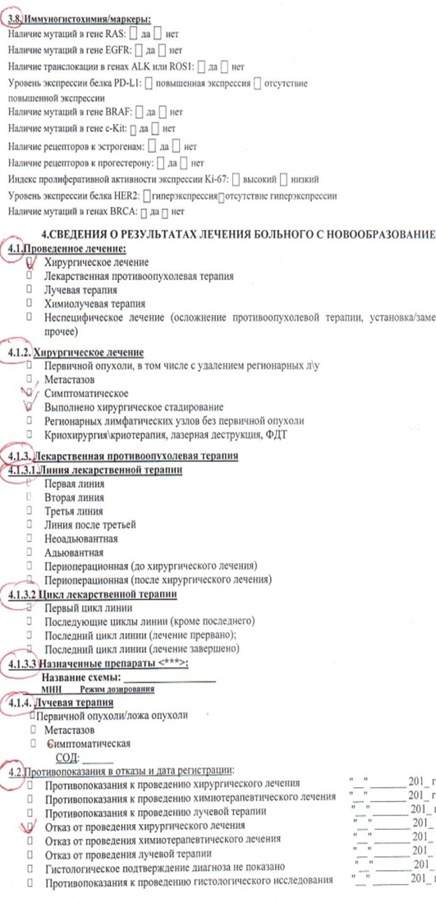
Заполнение «выписки» врачами онкологи стационаров специализиро-ванных онкологических учреждений
Notes:
5 Врачи онкологи стационаров специализированных онкологических учреждений, выполняющих в плановом порядке этапы хирургического, лучевого и химиотерапевтического лечения заполняют пп. 1; 2.1; 2.4; 3.1-3.8; 4.1; 4.1.2; 4.1.3; 4.1.4; 4.2

Slide 13
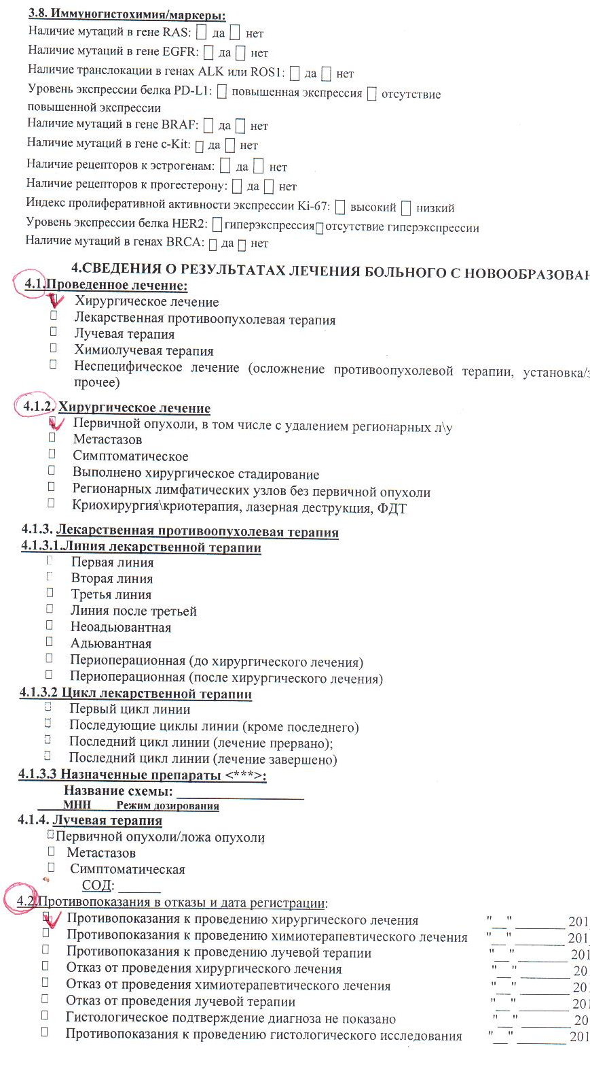
Заполнение «выписки» врачами-онкологами первичных онкологических кабинетов, ВОП, участковыми терапевтами, и др. врачами специалистами при диспансерном наблюдении
Notes:
6 Врачи онкологи первичных онкологических кабинетов (онкоотделений), ВОП, участковые терапевты и др. врачи специалисты при проведении диспансерного наблюдения онкологических больных заполняют пп. 1; 2.1-2.4; 3.1-3.8

Slide 14
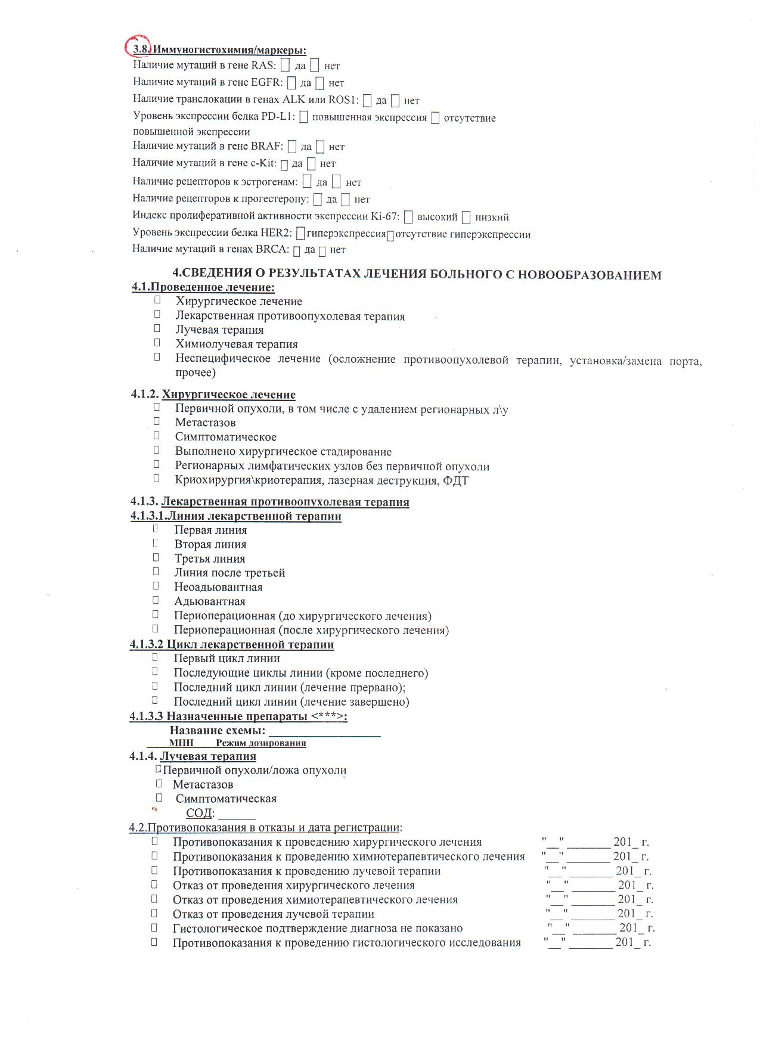
Заполнение «выписки» врачами общей практики, терапевтами, участковыми врачами паллиативной помощи участковых поликлиник, хосписов и отделений паллиативной при ведении онкологических больных с ХБС
Notes:
7. ВОП, терапевты и врачи паллиативной помощи участковых поликлиник, хосписов и отделений паллиативной помощи при ведении онкобольных с ХБС заполняют пп. 1; 2.1; 3.1-3.8

Slide 15
Благодарю за внимание!

